Slide 1
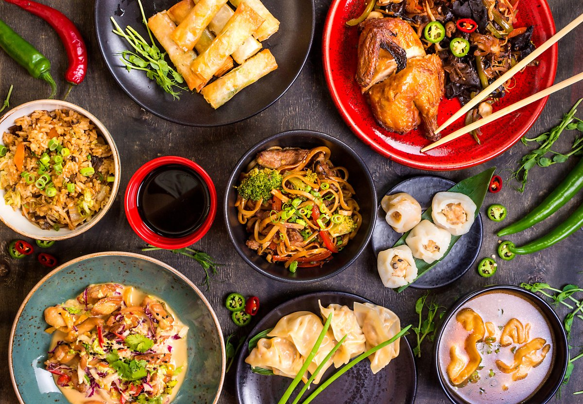
[ ]
랜덤밥스
프로젝트 발표
김준석, 이태석, 문채현, 백서영, 천선우

Slide 2
INDEX
01
02
Last Week
Next Week

Slide 3
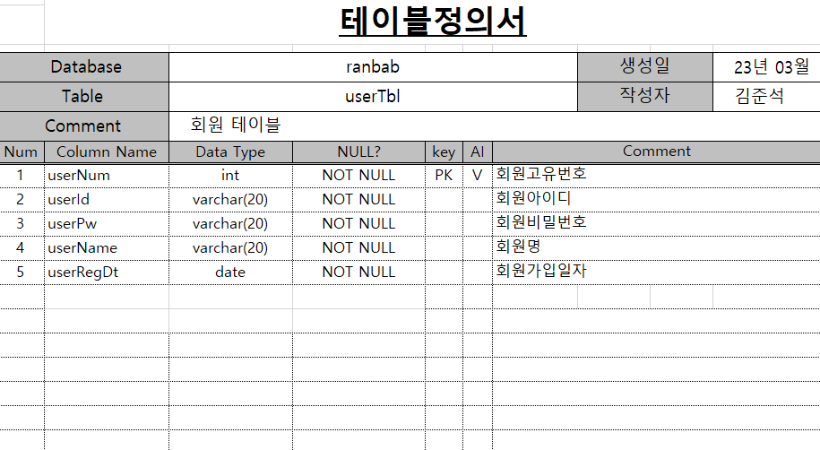
01
Last Week
랜덤밥스팀
이번주 한 일: 테이블 설계(테이블 정의서 작성)

Slide 4
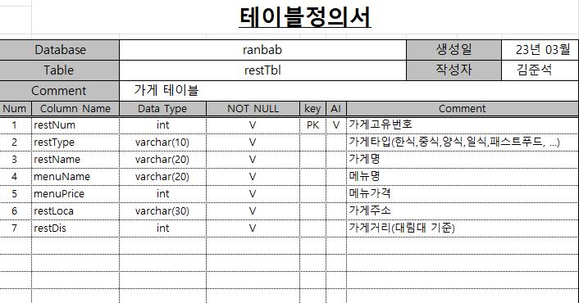
01
Last Week
랜덤밥스팀
이번주 한 일: 테이블 설계(테이블 정의서 작성)

Slide 5
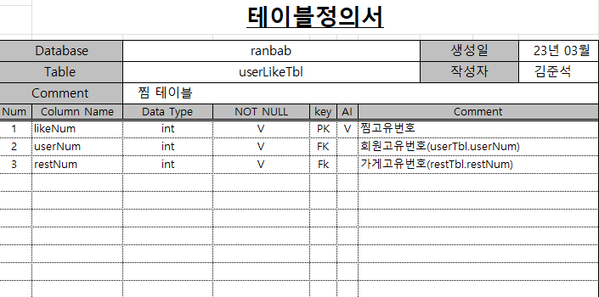
01
Last Week
랜덤밥스팀
이번주 한 일: 테이블 설계(테이블 정의서 작성)

Slide 6
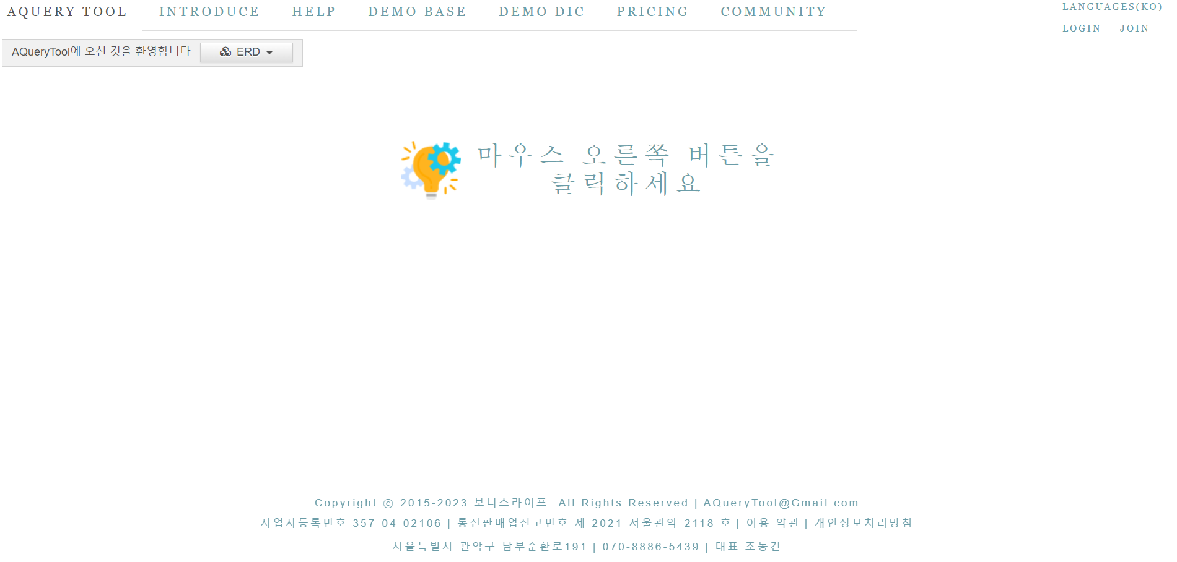
02
Next Week
랜덤밥스팀
다음주 할 일: ERD 모델링 작성
https://aquerytool.com/

Slide 7
[ ]
감사합니다

